Slide 1
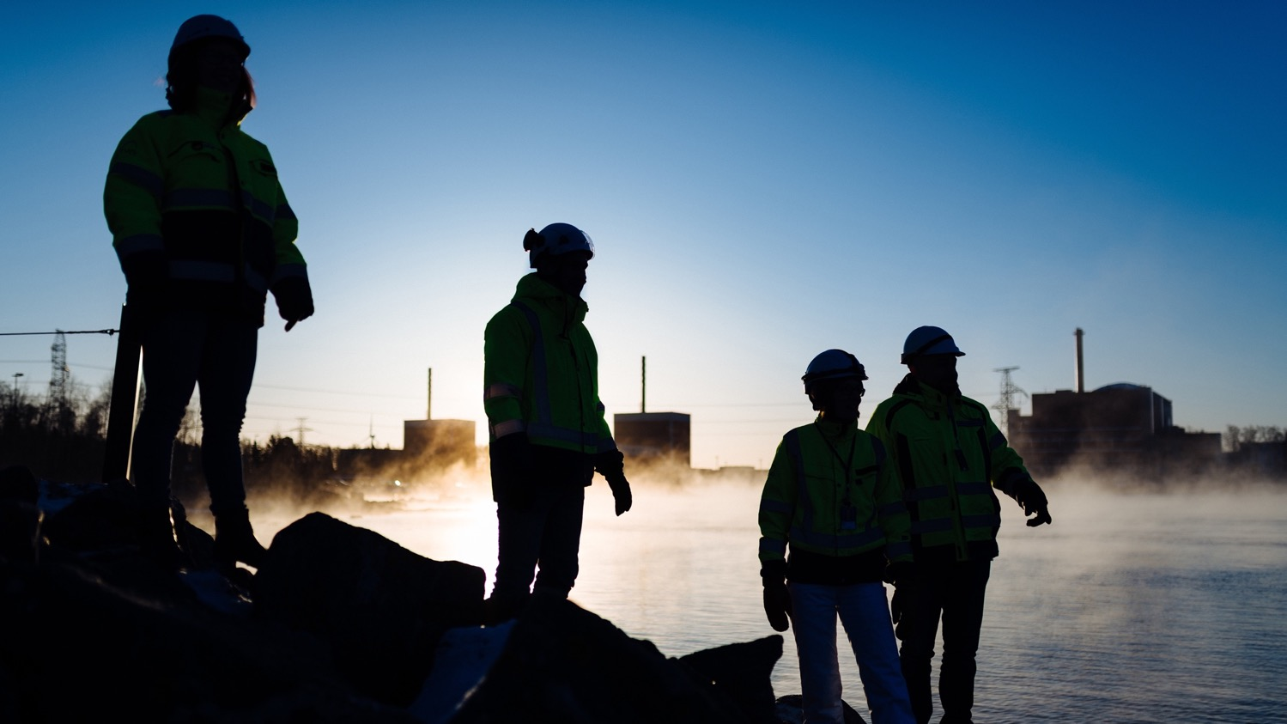

TURVATTOMUUDEN VASTUUTTOMUUS
VAI VASTUULLISUUDEN TURVALLISUUS
RT, Turvallisuusviikon seminaari
13.5.2025
Senior Vice President, Safety & Security
Dr. VELI-PEKKA NURMI

Slide 2
4
Työturvallisuus on
jokaisen asia!
Kukaan esimies ei halua, että joku hänen väestään joutuu työtapaturman uhriksi
Kukaan ei halua, että hänen työkaverinsa joutuu työtapaturman uhriksi
Kukaan ei halua, että joutuu itse työtapaturman uhriksi

Slide 3
TURVALLISUUSKULTTUURI
arvot
asenteet
osaaminen
viestintä
koulutus
henkilöstö

Slide 4
Turvallisuuden hallinnan pointti
Turvallisuuden hallinnassa asenne on tärkeämpää kuin temput!

Slide 5
Sotilasvalan sisältö sopii työarkeen
”… Lupaan käyttäytyä kunnollisesti ja ryhdikkäästi, totella esimiehiäni, noudattaa lakeja ja
asetuksia sekä säilyttää hyvin minulle uskotut palvelussalaisuudet. Tahdon myös
asetovereitani kohtaan olla suora ja auttavainen.
Milloinkaan en sukulaisuuden, ystävyyden, kateuden, vihan tai pelon vuoksi
enkä myöskään lahjojen tai muun syyn tähden toimi vastoin palvelusvelvollisuuttani.
  Jos minut asetetaan esimiesasemaan, tahdon olla alaisiani kohtaan oikeudenmukainen,
  pitää huolta heidän hyvinvoinnistaan, hankkia tietoja heidän toiveistaan, olla heidän
  neuvonantajanaan ja ohjaajanaan sekä omasta puolestani pyrkiä olemaan heille
  hyvänä ja kannustavana esimerkkinä.”
Noudatetaan ohjeita ja toimitaan fiksusti työkaveria auttaen ja tukien!

Slide 6
Turvallisuus
Turvallisuus ei
synny sattumalta,
vaan se tehdään!

Slide 7


Slide 8
Turvallisuus
Ei ole vastuullisuutta
ilman turvallisuutta eikä
turvallisuutta ilman
vastuullisuutta

